Slide 1
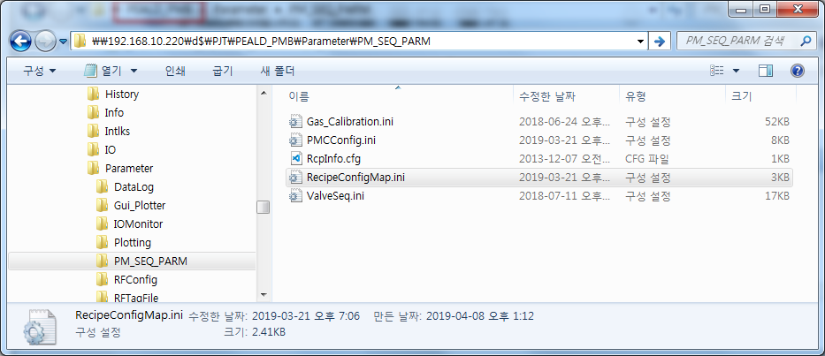
RecipeConfigMap.ini
PMA에서 PMB 폴더 열기
- PMA에서 윈도우 탐색기 상단에 \\192.168.10.220\d$ 로 접속하여 PMB PJT 폴더 열기
- PEALD_PMB\Parameter\PM_SEQ_PARM\RecipeConfigMap.ini
- RecipeConfigMap.ini 파일을 복사 (Ctrl+C)

Slide 2
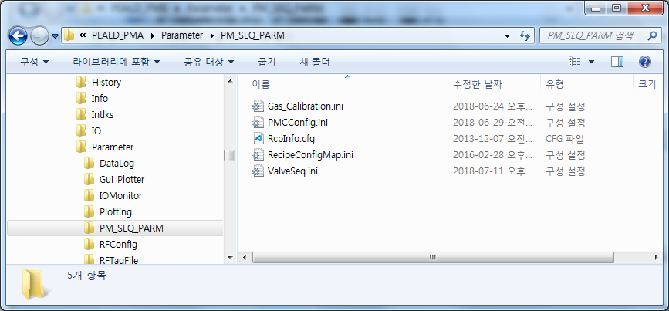
RecipeConfigMap.ini
PMA에 파일 붙여 넣기
- PEALD_PMA\Parameter\PM_SEQ_PARM 폴더에 덮어쓰기
- RecipeConfigMap.ini 파일을 덮어쓰기(Ctrl+V)

